Slide 1
Halloween

Slide 2
Encyclopedia of American Folklore říká, že „nedílnou součástí Halloweenu je možnost spojit se s duchovními silami, které často zastrašují nebo děsí“. I mnohé svátky podobné Halloweenu mají pohanský původ a hluboké kořeny v uctívání předků. Až dodnes lidé po celém světě využívají tyto dny k tomu, aby navázali kontakt s domnělými duchy mrtvých.

Slide 3
I když Halloween je považován převážně za americký svátek, každý rok ho lidé slaví ve stále více zemích. Mnozí ale nevědí, že symboly, výzdoba a zvyky mají pohanský původ a většina z nich souvisí s nadpřirozenými bytostmi a magickými silami.

Slide 4
Tisíce vyznavačů čarodějnického kultu Wicca, kteří zachovávají keltské rituály, stále nazývají Halloween starým označením Samhain a považují ho za nejposvátnější noc v roce. Noviny USA Today citují jednoho čaroděje, který řekl: „Křesťané si to neuvědomují, ale slaví s námi náš svátek. . . . To se nám líbí.“

Slide 5
Svátky, jako je Halloween, jsou v rozporu s tím, co učí Bible. Píše se v ní: „Nenajde se u tebe nikdo, kdo . . . by provozoval věštění, zaříkávání, hadačství nebo čarodějnictví, nikdo, kdo by užíval kouzel, kdo by se dotazoval přízraků a věštců, kdo by vyvolával mrtvé.“ (5. Mojžíšova 18:10, 11, Jeruzalémská bible; viz také 3. Mojžíšovu 19:31)
„Skutky lidské svévole jsou zřejmé: necudnost, nečistota, bezuzdnost, modlářství, čarodějství, rozbroje, hádky, žárlivost, vášeň, podlost, rozpory, rozkoly, závist, opilství, nestřídmost a podobné věci. Řekl jsem už dříve a říkám znovu, že ti, kteří takové věci dělají, nebudou mít podíl na království Božím.
Galatským 5:19–21)

Slide 6
OBDOBY HALLOWEENU VE SVĚTĚ
Halloween je obecně považován za americký svátek, ale získal si oblibu také v mnoha jiných částech světa. Jsou tu i další svátky, které podobně jako Halloween oslavují existenci a působení duchovních bytostí. Všimněte si několika z nich.
Severní Amerika – Den mrtvých
Jižní Amerika – Kawsasqanchis
Evropa – Svátek Všech svatých a obdoby Halloweenu
Afrika – Tanec zahalených Egungunů
Asie – Svátek Obon

Slide 7
JAKÝ MAJÍ PŮVOD?
Původ některých zvyků a symbolů spojených s Halloweenem
UPÍŘI, VLKODLACI, ČARODĚJNICE, ZOMBIE: Tito tvorové jsou už dlouho spojováni se zlým duchovním světem.
SLADKOSTI: Starověcí Keltové si usmiřovali zlé duchy sladkostmi. Ty, kdo svátek slavili, později církev vybízela, aby v předvečer svátku Všech svatých chodili dům od domu a prosili o jídlo výměnou za modlitbu ve prospěch zemřelých. Z tohoto zvyku se nakonec stalo koledování, které je součástí Halloweenu.
KOSTÝMY: Keltové nosili strašidelné masky, aby si je zlí duchové spletli s duchy a nechali je být. Církev postupně smísila pohanské zvyky se zvyklostmi, které byly spojené s Památkou zesnulých a svátkem Všech svatých. Později ti, kdo se oslav účastnili, chodili dům od domu a nosili kostýmy svatých, andělů a zlých duchů.
DÝNĚ: Vydlabané tuříny se svíčkou uvnitř dávali lidé ven, aby zahnali zlé duchy. Pro některé svíčka představovala duši uvězněnou v očistci. Časem se začaly více používat vydlabané dýně.

Slide 8
HALLOWEEN V PROUDU ČASU
PÁTÉ STOLETÍ PŘ. N. L.
Keltové slaví na konci října svátek Samhain. Věří, že v tu dobu se duchové a démoni toulají po zemi víc než jindy.
PRVNÍ STOLETÍ N. L.
Římané si podrobují Kelty a přijímají spiritistické rituály svátku Samhain.
SEDMÉ STOLETÍ
Papež Bonifác IV. údajně zavedl svátek Všech svatých, který se pak každý rok slavil k uctění památky mučedníků.
JEDENÁCTÉ STOLETÍ
Je ustanoveno, že 2. listopadu se bude slavit Památka zesnulých neboli Dušičky.
OSMNÁCTÉ STOLETÍ
Název svátku Hallowe’en (Hallow Evening) se vyskytl v tištěné podobě jako Halloween.
DEVATENÁCTÉ STOLETÍ
Tisíce lidí, kteří se stěhují z Irska do Spojených států, si s sebou přiváží zvyky spojené s Halloweenem, které se časem smísily s podobnými zvyky emigrantů z Británie, Německa, Afriky a jiných částí světa.
DVACÁTÉ STOLETÍ
Halloween se těší oblibě po celých Spojených státech.
DVACÁTÉ PRVNÍ STOLETÍ
Z Halloweenu se stává celosvětový mnohamiliardový byznys.

Slide 9
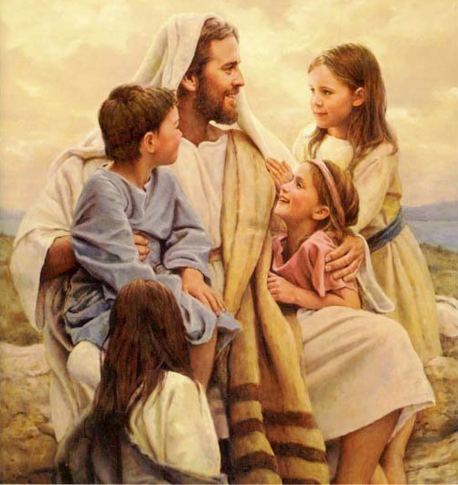
Volba je na každém z nás
Nemůžete pít kalich Páně i kalich démonů. Nemůžete mít účast na stolu Páně i na stolu démonů. Chceme snad popudit Pána k žárlivosti? Jsme snad silnější než on?
Všecko je dovoleno‘ – ano, ale ne všecko prospívá. ‚Všecko je dovoleno‘ – ano, ale ne všecko přispívá ke společnému růstu. 1.Kor.10,21-23

